Slide 1
HTML & CSS

Slide 2
Introduction
Les éléments HTML
Les types de balise
Le langage CSS
Les propriétés
Les pseudo-Classes
Les formulaires
Les tableaux
Le responsive design

Slide 3
INTRODUCTION

Slide 4
Deux langages pour le web
HTML
CSS
“HyperText Markup Language”
Créé en 1991 par “Tim Berners”.
Son rôle est de gérer et d’organiser le contenu du site.
“Cascading Style Sheets”
Créé en 1996 par “Hakon Wium Lie”, “Bert Bos” et la W3C.
Son rôle est de gérer l’apparence de la page web.
Notes:
Tim Berners a également fondé la “World Wide Web Consortium” (W3C)

Slide 5
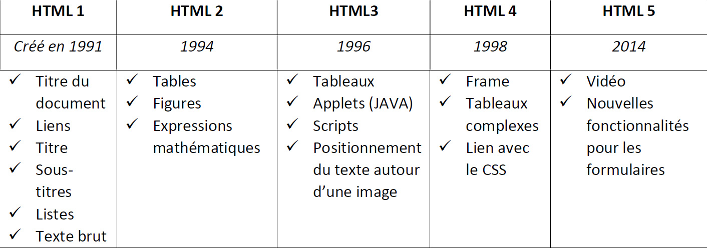
Les versions de HTML

Slide 6
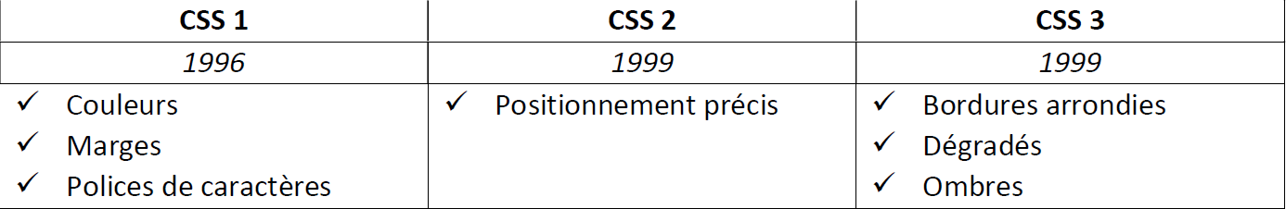
Les versions de CSS

Slide 7
Les navigateurs
Ils interprètent le code Html/Css et affichent les sites Web.
● Google Chrome ● Mozilla Firefox
● Microsoft Edge ● Opera
● Internet Explorer ● Vivaldi
● Safari ● Brave

Slide 8
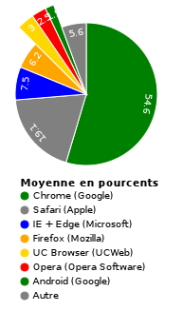
Les navigateurs
Chaque navigateur n’offre pas le même rendu à l’écran. Il est important de tester son site avec plusieurs navigateurs!
De plus, ils n'implémentent pas toujours les dernières fonctionnalités. → https://caniuse.com
Notes:
Lien utile : caniuse.com

Slide 9
Écrire du code HTML & CSS
Pour créer un site web, un simple éditeur de texte suffit.
Sublime Text
Visual Studio Code
Brakets
Notepad++

Slide 10
Les éléments HTML
HTML

Slide 11
Les balises
Le langage HTML est composé de balises qui se situent entre < >.
Il y a deux types de balises :
Orphelines
En paires

Slide 12
Les balises orphelines
Cet élément est composé uniquement d’une seule balise.
Elle peut contenir des informations grâce aux attributs.
Exemple : pour afficher des images on utilise la balise “img” qui a un attribut “src” pour définir la source de l’image.

Slide 13
Les balises en paires
Cet élément est composé d’une balise ouvrante et d’une balise fermante (avec un ‘/’).
Elles peuvent contenir des données ainsi que des attributs.
Exemple : Pour définir le titre d’une page, on utilise la balise “title”

Slide 14
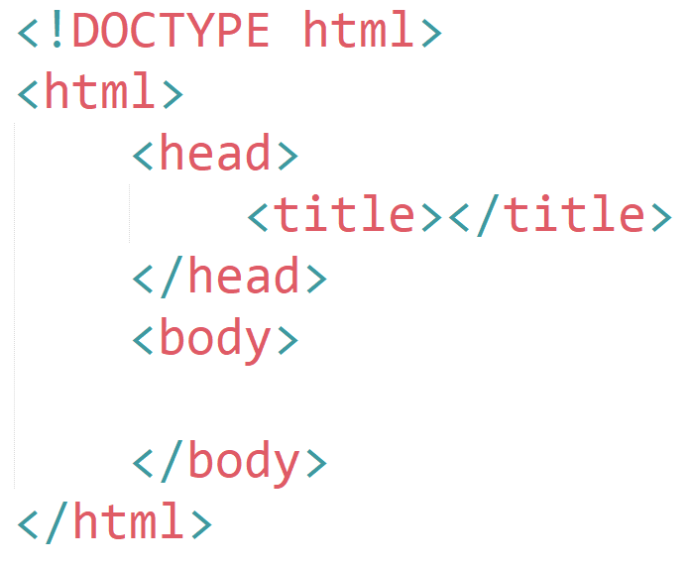
Le code de base
Pour créer une page HTML vierge, le code minimal est :
Notes:
Faire une remarque sur l’indentation du code!

Slide 15
Doctype? C’est quoi?
L’élément “Doctype” n’est pas une balise HTML, d’où la présence du « ! ».
Il indique au navigateur que notre code est du langage HTML.
Remarque: Avant le HTML5, il fallait écrire ceci...

Slide 16

L’encodage
Pour afficher des caractères spéciaux correctement, nous pouvons ajouter la balise “meta” au head pour définir l’encodage à utiliser.
Sans cette balise, le navigateur utilisera son encodage par défaut.

Slide 17
Les commentaires
Une balise existe pour nous permettre d’ajouter des commentaires.
Celle-ci commence par “<!--” et termine par “-->”.
Attention, les commentaires seront visibles dans le code HTML reçu par le navigateur!
Notes:
Demo pour voir le code source dans le navigateur

Slide 18
Les balises de texte
HTML

Slide 19
Organiser le texte
Les paragraphes
On délimite chaque paragraphe avec la balise <p></p>.
Les sauts de ligne
Pour ajouter un saut de ligne, on utilise la balise orpheline <br>

Slide 20
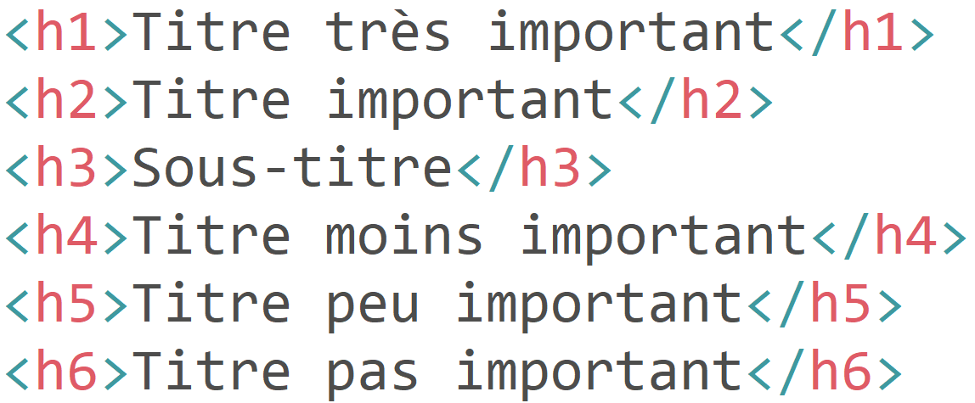
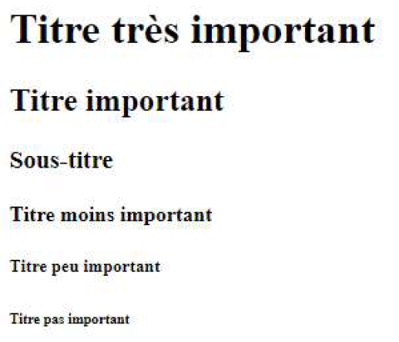
Organiser le texte
Les titres
On utilise la balise <h…> pour ajouter des titres au contenu du site. Il existe 6 niveaux de titre prédéfinis.
Le nombre et leur placement n’a pas d’importance particulière pour la validation w3c, retenez simplement qu’une page n’a qu’un vrai grand titre h1

Slide 21
La mise en valeur
Mettre en important : <strong> </strong>
Mettre un peu en valeur : <em> </em>
Marquer le texte : <mark> </mark>
Attention, le navigateur appliquera un style au texte [strong → gras / em → italique / mark → surligné], mais ce n’est pas le rôle de ces balises!
Elles permettent d’analyser votre code et d’influencer le référencement de votre site.

Slide 22
Les balises de liste
HTML

Slide 23
Les listes
Il existe trois types de listes :
Liste non ordonnée ou liste à puces
Liste ordonnée ou liste numérotée ou énumération
Liste de définitions

Slide 24
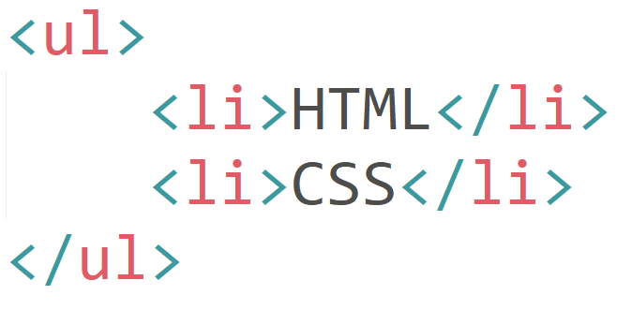
Liste non ordonnée
On utilise la balise <ul></ul> pour définir la liste et la balise <li></li> pour chaque élément de la liste.

Slide 25
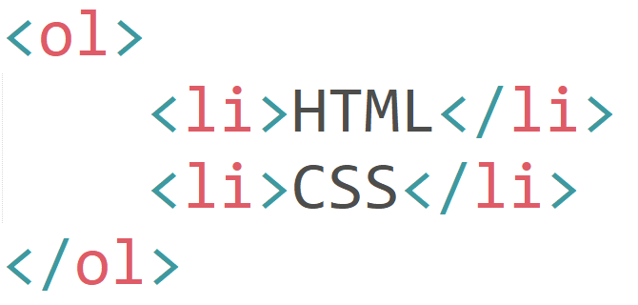
Liste ordonnée
On utilise la balise <ol></ol> pour définir la liste et la balise <li></li> pour chaque élément de la liste.

Slide 26
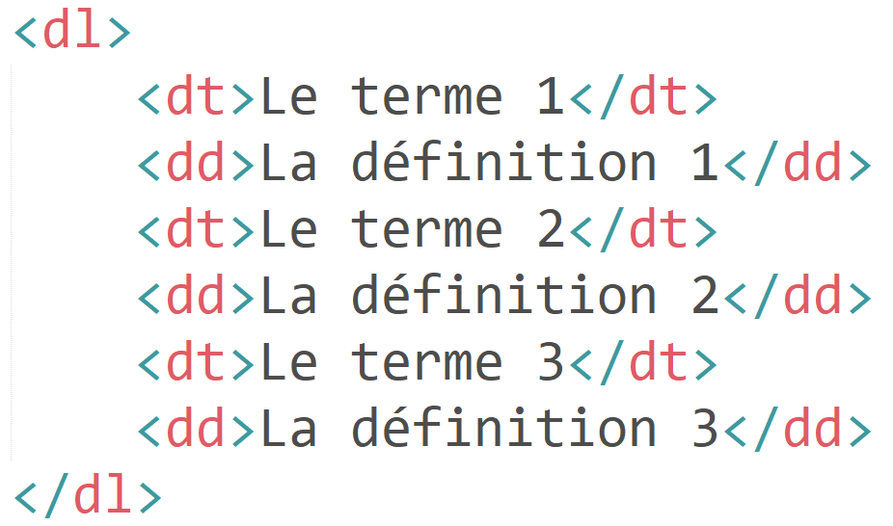
Liste de définitions
On utilise la balise <dl></dl> pour définir la liste. On utilise ensuite <dt></dt> pour les termes et <dd></dd> pour les définitions.

Slide 27
Les balises de lien
HTML

Slide 28
Les liens
Pour créer un lien, on utilise la balise <a></a>. Il est nécessaire de lui ajouter un attribut “href” qui contient le lien vers la page voulue.
Attention, pour un lien vers un autre site, il faut toujours commencer par « http:// »

Slide 29
Navigation dans le site
Pour accéder à une autre page du site, il faut donner à l’attribut “href” le chemin vers le fichier désiré.
Cas d’une page dans un sous dossier
Cas d’une page dans un dossier parent

Slide 30
Lien vers une ancre
Les ancres permettent d’accéder à une partie précise du site. Pour cela, vous devez :
Placer un attribut “id” dans la balise à atteindre
Créer un lien vers le nom de l’ancre, précédé du symbole #

Slide 31
Les liens
L’attribut “title” permet d’ajouter une infobulle au lien
Ajouter “mailto:...” à l’attribut “href” pour un envoi d’un e-mail
Pour créer un lien pour télécharger, cibler le fichier désiré

Slide 32
Les liens
Pour ouvrir un lien dans une nouvelle fenêtre, il faut ajouter l’attribut “target” avec la valeur “_blank”.
Pour éviter des failles de sécurité lors de l’utilisation de “target” pour les liens vers des sites externes, il est conseillé d’ajouter l'attribut “rel” avec la valeur “noreferrer noopener”.
Notes:
Noreferrer → Empêche le site externe d’obtenir des informations sur l’origine du trafic.
Noopener → Bloque l’utilisation de “window.opener” dans la nouvelle page (Protege des modifications de l’URL par le site cible)

Slide 33
Les balises d’images
HTML

Slide 34
Les images
Pour insérer une image, on utilise la balise <img>. Celle-ci doit comporter 2 attributs:
src : La source de l’image, indiquez le chemin jusqu'à l’image.
alt : Le texte alternatif, celui-ci permet d’afficher un texte si l’image ne peut pas être chargée.
Il est important de définir l'attribut “alt” car il est utilisé par les personnes malvoyantes et les robots des moteurs de recherche.

Slide 35
Les images
Avant d’utiliser vos images, retirez les espaces de votre nom de fichier ou remplacez-les par “_” ainsi que tous les accents.
L’ajout d'attribut “title” permet d’ajouter une infobulle à l’image

Slide 36
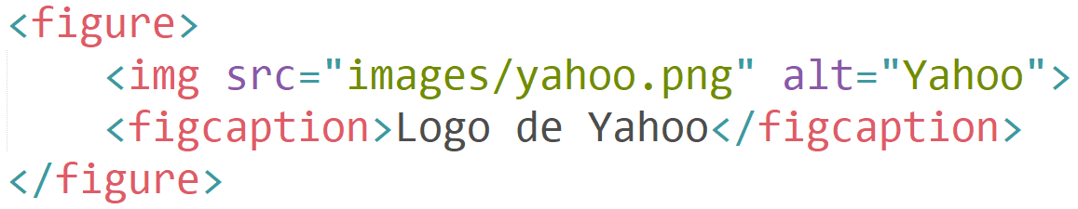
Les figures
Lorsqu’une image a comme but d’illustrer un texte, on utilise la balise <figure></figure>. On place la légende entre les balises <figcaption></figcaption>.

Slide 37
Les balises universelles
HTML

Slide 38
Les balises universelles
div
span
Balise de type “block”
Retour à la ligne
Fortement utilisée dans la construction de design
Balise de type “inline”
Pas de retour de chariot
Les fonctions de dimensions CSS ne sont pas disponibles

Slide 39
Les balises structurantes
HTML

Slide 40
Les balises structurantes
En-tête
On utilise la balise « header » pour ajouter l’en-tête. Celle-ci permet de placer :
• Un logo • Une bannière • Le slogan de votre site
Remarque : Il peut y avoir plusieurs balises « header » sur une page si celle-ci contient plusieurs sections

Slide 41
Les balises structurantes
Pied de page
On utilise la balise « footer » pour ajouter un pied de page. Celle-ci permet de placer :
• Des liens de contact • Le nom de l'auteur • Les mentions légales • Etc…

Slide 42
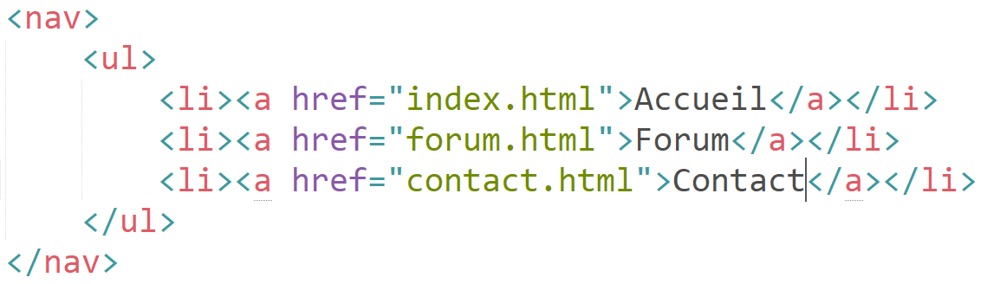
Les balises structurantes
Liens de navigation
On utilise la balise « nav » pour ajouter un menu. Généralement, le menu regroupe les principaux liens du site sous forme d’une liste à puces à l'intérieur de la balise <nav> :

Slide 43
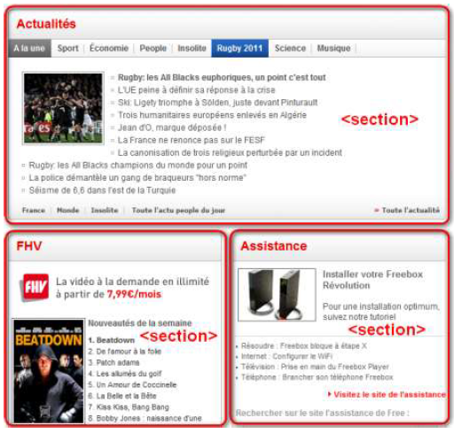
Les balises structurantes
Section de page
On utilise la balise « section » pour regrouper des contenus en fonction de leur thématique.
Elle englobe généralement une portion du contenu au centre de la page.

Slide 44
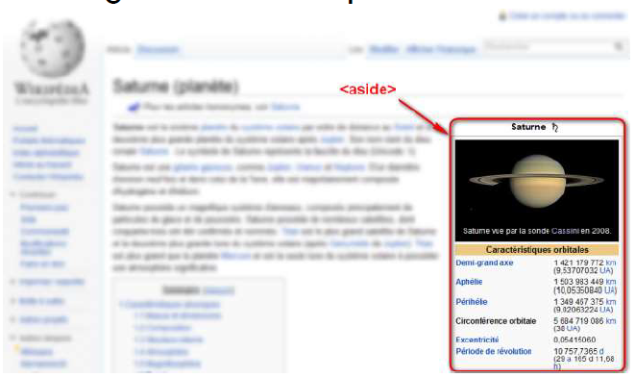
Les balises structurantes
Informations complémentaires
On utilise la balise « aside » pour ajouter des informations complémentaires au document que l'on visualise.

Slide 45
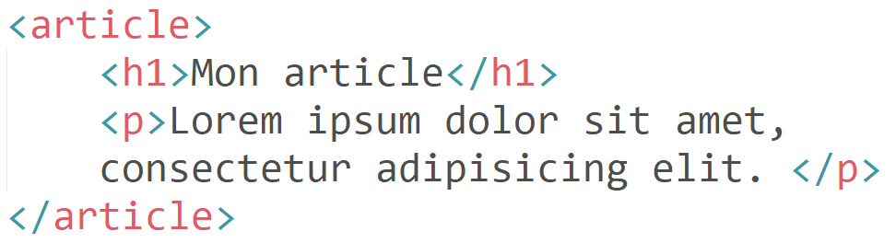
Les balises structurantes
Article indépendant
On utilise la balise « article » pour englober une portion généralement autonome de la page.

Slide 46
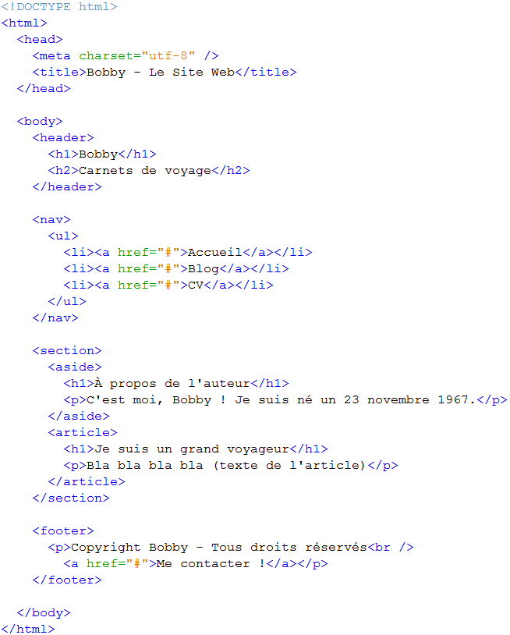
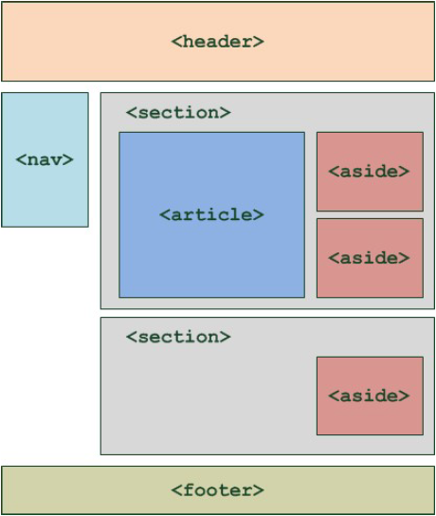
Résumé

Slide 47
Le langage CSS
CSS

Slide 48
Le CSS
Le CSS est le langage qui va nous permettre de mettre en page nos sites Web.
Pour respecter la logique de séparation contenu et mise en forme, le code CSS est dans un fichier dédié avec l'extension “.css”.
Il est également possible d’ajouter du CSS dans une balise “style” dans le “head” du code HTML. Le style peut être défini directement dans les balises HTML (déconseillé).
Notes:
Site sans fichier CSS → http://www.strafe1996.com

Slide 49
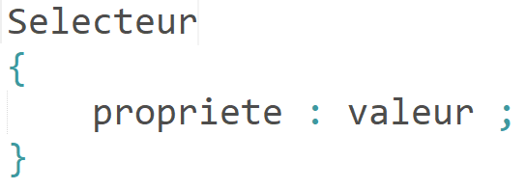
Le CSS
Pour lier le HTML et CSS, il faut ajouter cette balise dans le “head”
Le langage CSS est constitué de sélecteurs ainsi que de propriétés

Slide 50
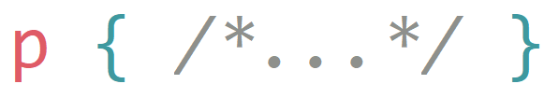


Les sélecteurs de base
Le nom de la balises HTML
La valeur de l’attribut “class” précédé d’un point
La valeur de l’attribut “id” précédé du symbole #
Sélecteur universel avec le symbole *
Notes:
Jeu pour s’exercer a manipuler les sélécteurs CSS https://flukeout.github.io/

Slide 51
L’attribut class et id
Class
Permet de cibler plusieurs éléments du code HTML qui doivent posséder les mêmes propriétés CSS
Id
Permet d’identifier de manière unique un élément HTML

Slide 52


Les sélecteurs avancés
Le sélecteur descendant
Permet de cibler toutes les balises “b” se trouvant dans une balise “a”
Le sélecteur enfant
Même comportement, sauf qu’il se limite aux balises se trouvant directement dans une balise “a”

Slide 53


Les sélecteurs avancés
Le sélecteur de voisin direct
Permet de ne sélectionner que le premier élément “b” qui est immédiatement précédé par l’élément “a”.
Le sélecteur de voisins généraux
Même comportement, mais ne se limite pas au premier élément “b”

Slide 54
Les sélecteurs avancés
Sélecteur d'attribut
Permet de ne cibler que les balises qui ont un attribut.
Sélecteur d'attribut et valeur
Permet de ne cibler que les balises qui ont un attribut avec une valeur définie. Les options possibles du sélecteur : https://developer.mozilla.org/fr/docs/Web/CSS/Sélecteurs_d_attribut

Slide 55
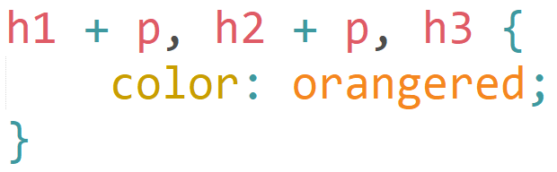
Combiner des sélecteurs
Pour définir le même comportement à plusieurs sélecteurs, il suffit de créer une règle CSS avec les sélecteurs séparés d’une virgule.

Slide 56
Les propriétés du texte
CSS

Slide 57
Formatage du texte
La taille
On utilise la propriété « font-size » suivie de sa valeur : - Soit la taille absolue (px) - Soit la taille relative (%, em, rem)
Différences entre les unités « em » et « rem » : - “em” est relatif à la font-size de l'élément ou du parent le plus proche. - “rem” se base toujours sur la valeur de la font-size de la balise « html ».
Notes:
https://zellwk.com/blog/rem-vs-em/

Slide 58


Formatage du texte
Mettre en gras
On utilise la propriété « font-weight » suivie de sa valeur
Mettre en italique
On utilise la propriété « font-style » suivie de sa valeur

Slide 59
Formatage du texte
L’alignement horizontal
On utilise la propriété « text-align » suivie d’une des valeurs suivantes : - center - left - right - justify

Slide 60
Formatage du texte
Modifier la casse du texte
On utilise la propriété « text-transform » suivie des valeurs suivantes : - capitalize : la première lettre de chaque mot sera en capitale. - uppercase : tous les caractères seront écrits en capitale. - lowercase : tous les caractères seront écrits en minuscule. - none : empêche les modifications liées à la casse.

Slide 61
Formatage du texte
Autres mises en valeur du texte
On utilise la propriété « text-decoration » suivie des valeurs suivantes : - underline : souligné - line-through : texte barré - overline : ligne au-dessus - none : aucune décoration

Slide 62
Formatage du texte
Comportement lors d’un dépassement
On utilise la propriété « overflow » pour le définir, suivie de la valeur : - visible : Le contenu peut être affiché en dehors de l’élément - hidden : Le contenu est rogné si besoin - scroll : Une scrollbar verticale et horizontale sont ajoutées - auto

Slide 63
Formatage du texte
Autoriser la césure des mots pour éviter les dépassements
On utilise la propriété « overflow-wrap », suivie de la valeur : - normal : Utilisation des césures normales. - break-word : Les mots peuvent être scindés.
A l’origine, cette propriété était une extension non-standard de “Microsoft” nommée « word-wrap ». Implémentée dans la plupart des navigateurs, elle a été renommé et garde “word-wrap” en alias.

Slide 64
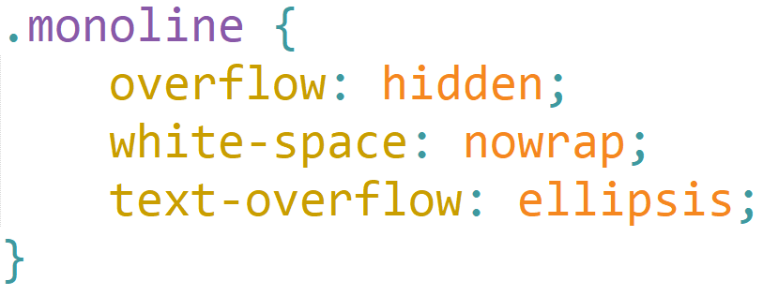
Formatage du texte
Dépassement dans le cas d’un texte monoligne
On peut combiner la propriété « overflow » avec les propriétés « white-space » et « text-overflow » pour obtenir un texte monoline avec des points de suspension en cas de dépassement.

Slide 65

La police d’écriture
Pour modifier la police, on utilise la propriété « font-family »
Il est possible de lister plusieurs polices, dans l’ordre de souhaits.

Slide 66
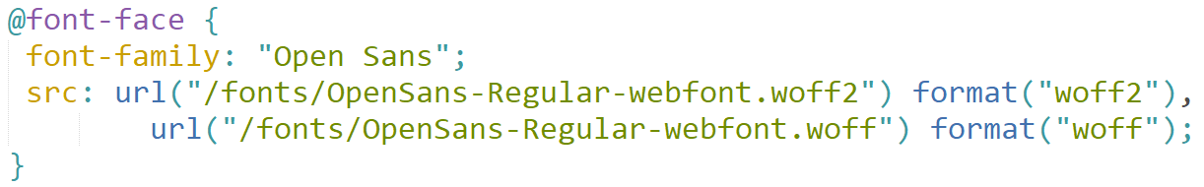
La police d’écriture
Il est possible d’ajouter des polices à votre site
Soit en utilisant des services extérieurs (Ex : fonts.google.com/)
Soit en ajoutant la police dans les fichiers du site et en ajoutant une règle “@font-face” au fichier CSS

Slide 67
Couleurs et arrières-plan
CSS

Slide 68

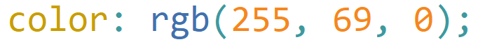
La couleur du texte
Couleur prédéfinie
On utilise la propriété « color » suivie d’une valeur prédéfinie. Il existe 140 couleurs définie en CSS3
Couleur personnalisée (Méthode)
On peut utiliser les notations rgb() ou hsl() pour définir une couleur.
Notes:
Liste des couleurs → https://developer.mozilla.org/fr/docs/Web/CSS/Type_color#colors_table

Slide 69
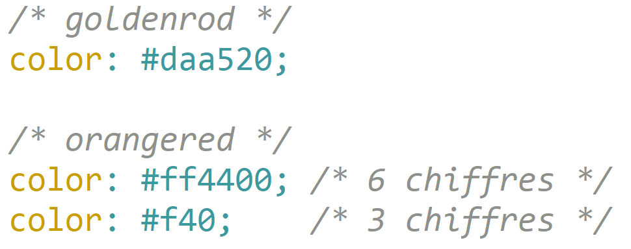
La couleur du texte
Couleur personnalisée (Hexadécimale)
Il est possible de définir la couleur en une valeur hexadécimale sur 6 chiffres [#RRGGBB] ou sur 3 chiffres [#RGB] lorsque tous les couples de valeurs sont identiques.
Notes:
Liste des couleurs → https://developer.mozilla.org/fr/docs/Web/CSS/Type_color#colors_table

Slide 70
Arrière plan
Couleur de fond
On utilise la propriété « background-color » suivie de sa valeur
Images de fond
On utilise la propriété « background-image » suivie d’un chemin url

Slide 71
Options de l’arrière plan
Fixer l’image
On utilise la propriété « background-attachment » suivie de “fixed”
Répéter l’image
On utilise la propriété « background-repeat » suivie d’une des valeurs suivantes : no-repeat, repeat-x, repeat-y, repeat

Slide 72
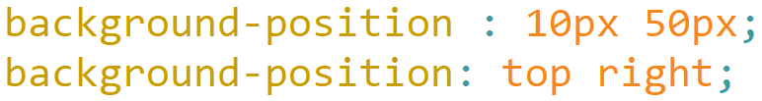
Options de l’arrière plan
Position du fond
On utilise la propriété « background-position » suivie de sa position verticale et horizontale données en “pixel” ou par mot clef.
Mot clef possible
Horizontale : top, center, bottom
Verticale : left, center, right

Slide 73
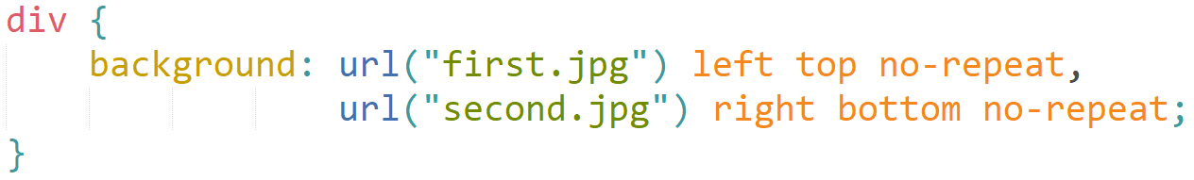
Écriture raccourcie
Il est possible d’utiliser une écriture raccourcie pour définir l'arrière-plan en utilisant la propriété “background” suivie des valeurs : Source, Position horizontal, Position vertical, Répétition.
Cette écriture permet également de combiner plusieurs arrière-plans. Pour cela, il faut séparer d’une virgule chaque groupe de valeur.

Slide 74

Transparence
Pour ajouter de la transparence, il faut modifier l’opacité des éléments, pour cela on utilise la propriété « opacity » suivie d’une valeur de 0 à 1.

Slide 75
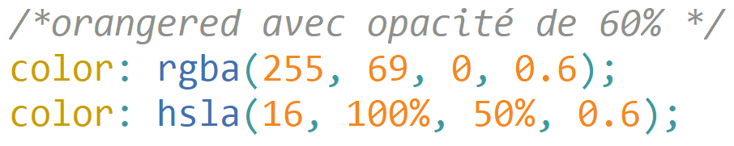
Couleur et Transparence
Lors de la définition d’une couleur, il est possible d’ajouter la transparences à l’aide du canal Alpha.
Pour cela, il faut utiliser les notations : rgba() ou hsla().

Slide 76
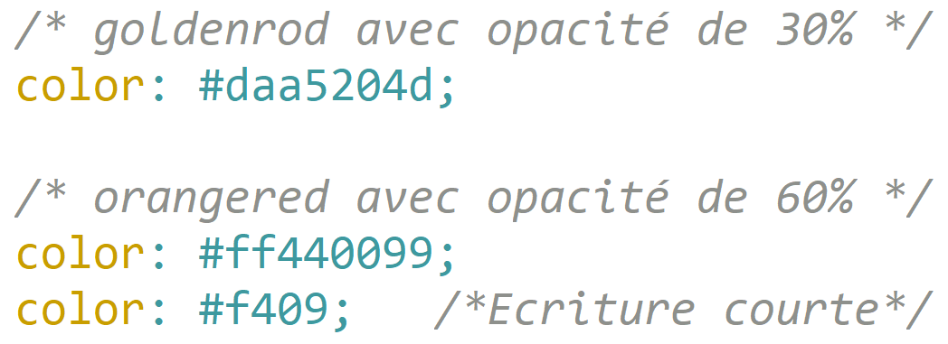
Couleur et Transparence
Il est également possible (CSS4) d’ajouter le canal Alpha à la valeur des couleurs, en définissant les valeurs hexadécimales sur 8 chiffres [#RRGGBBAA] ou 4 chiffres [#RGBA].
Notes:
Fonctionne actuellement sur Firefox, Chrome, Opera. (CSS4 en “Version de travail”)

Slide 77
Modifier l’apparence
CSS

Slide 78
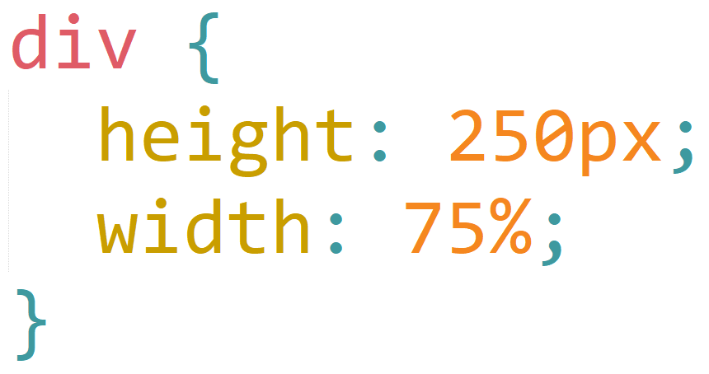
La taille des éléments
Il est possible de modifier la hauteur et la largeur des éléments, pour cela on utilise respectivement les propriétés « height » ou « width » suivies d’une valeur en pixel (px) ou d’une valeur relative (%, em, rem).
Il est également possible de fixer la taille minimum ou maximum avec les préfixes « min-... » ou « max-... » suivis d’une valeur.

Slide 79
Alignement du contenu
Pour les éléments “inline” et les cellules de tableaux, on peut utiliser la propriété « vertical-align » suivie d’une des valeurs suivantes : top, middle, bottom.
Attention, cette propriété ne peut pas être utilisée pour aligner verticalement les éléments dont le type de rendu est “block”.

Slide 80
Le rendu
Il est possible de modifier le type de rendu des éléments HTML, pour cela on utilise la propriété « display » suivie de la valeur.
“block” : apparaît sous l'élément précédent et au-dessus du suivant.
“inline” : se place sur la même ligne dans le rendu.
“none” : n’est pas présent dans le rendu.

Slide 81
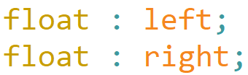

Les flottants
Pour rendre les éléments flottants, on utilise la propriété « float » suivie de la valeur : “left” ou “right”
Pour arrêter cet habillage, on utilise la propriété « clear »

Slide 82
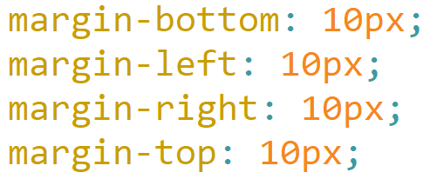
Les marges
Pour des marges autour de nos éléments, on utilise la propriété « margin-... » suivie d’une valeur en px, em, %

Slide 83
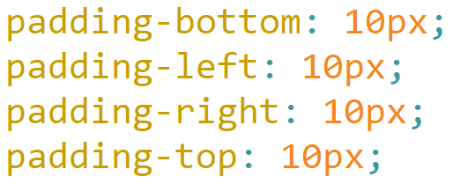
Les paddings
Pour des marges internes à nos éléments, on utilise la propriété « padding-... » suivie d’une valeur en px, em, %

Slide 84
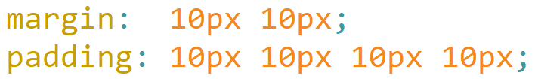
Écriture raccourcie
Il est possible d’utiliser une écriture raccourcie pour définir les marges et les paddings en donnant d’une à 4 valeurs
1 valeur : valeur appliqué aux 4 côtés
2 valeurs : top & bottom → right & left.
4 valeurs : top → right → bottom → left.

Slide 85

Les bordures
Pour mettre en forme une bordure, on utilise la propriété « border » qui contient 3 paramètres : la largeur, le style et la couleur.
Les valeurs de style possible sont : “none, hidden, dotted, dashed, solid, double, ridge, inset, outset”.
Cette propriété est un raccourci qui reprend les propriétés : “border-width, border-style, border-color”.

Slide 86
Les bordures
Pour mettre en forme uniquement certaines bordures, on utilise les propriétés suivantes :
border-top
border-bottom
border-left
border-right
Ces propriétés sont également un raccourci qui reprend les propriétés : “border-X-width, border-X-style, border-X-color”.

Slide 87
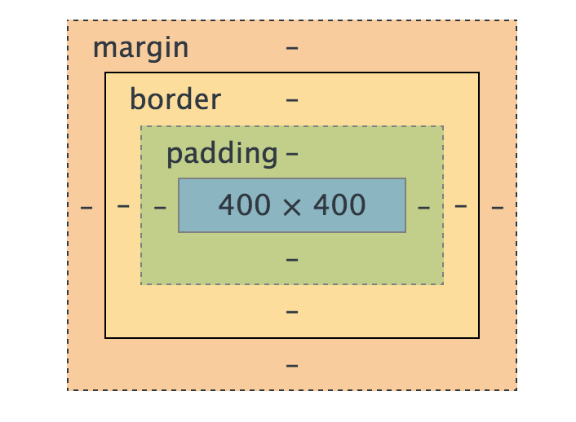
Les bordures

Slide 88
Les bordures arrondies
Pour obtenir des bordures arrondies, on ajoute la propriété « border-radius » à la bordure précédemment défini.
Notes:
Site utile pour les borders → border-radius.com

Slide 89
Calcul de la taille des éléments
Par défaut, la hauteur et la largeur des éléments est appliqué uniquement pour le contenu, sans prendre en compte le padding et la bordure.
Pour éviter cela, il est possible d’utiliser la propriétée « box-sizing » avec les valeurs suivantes :
content-box : Valeur par défaut. Calcule la taille sur base du contenu.
border-box : Indique au navigateur de prendre en compte les valeur des bordures et du padding pour calculer la taille de l’élément.

Slide 90
Elément redimensionnable
Pour rendre un élément redimensionnable (ou non) par l’utilisateur, on utilise la propriété « resize » suivie de la valeur :
none
both
horizontal
vertical
Par exemple, cette propriété permet de “bloquer” la taille des éléments « textarea ».

Slide 91
Les ombres
Pour appliquer une ombre à un élément, on utilise la propriété « box-shadow » avec 4 paramètres
Le décalage horizontal
Le décalage vertical
L’adoucissement du dégradé
La couleur

Slide 92
Les ombres
Pour appliquer une ombre à un texte, on utilise la propriété « text-shadow » avec les 4 même paramètres
Il est possible de définir plusieur ombres, pour cela il faut ajouter une virgule entre chaques groupe de valeur pour la propriété “X-shadow”.

Slide 93
Les pseudo-classes
CSS

Slide 94
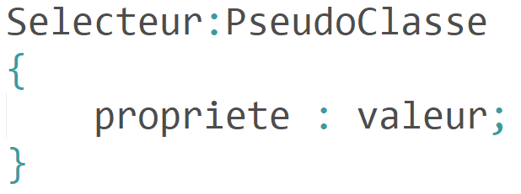
Les pseudo-classes
Les pseudo-classes permettent de définir un comportement particulier pour les éléments lors d’état spécifique. Celles-ci sont précédé de “:” et se placeront après le sélecteur.
Notes:
Liste complete : https://developer.mozilla.org/fr/docs/Web/CSS/Pseudo-classes#Liste_des_pseudo-classes_standards

Slide 95
Les événements
:hover
Permet de réagir au survol de l'élément
:focus
Permet de réagir pour les éléments sélectionné
:active
Permet de réagir au clic de l’utilisateur

Slide 96
L’état des liens
:link
Permet de modifier les liens à l'intérieur d'éléments.
:visited
Permet de modifier les liens visité par l’utilisateur.
Ordre idéal pour styliser des liens : link → visited → hover → active

Slide 97
Préciser les éléments
:first-child
Permet de cibler uniquement le premier enfant de l'élément parent.
:last-child
Permet de cibler uniquement le dernier enfant de l'élément parent.
:only-child
Permet de cibler un élément s’il est le seul enfant du parent.

Slide 98
Préciser les éléments
:nth-child(...)
Permet de cibler les éléments sur base d’un motif de répétition.
Notation fonctionnelle An+B → Où “n” est un entier incrémenté commençant à zéro
Mot-clé even : Représente les éléments paires (Équivalent à “2n”) odd : Représente les éléments impaires (Équivalent à “2n+1”)

Slide 99
Préciser les éléments
:empty
Permet de cibler les éléments qui n’ont aucun contenu.
:target
Permet d’obtenir l’élément cible de la page (via l’ancre dans l’url)
:not(...)
Négation, prend en argument un ou plusieurs sélecteurs.
Notes:
Exemple de négation :
p:not(.classy) { … }
body :not(.classy, p) { … }
p:not(:first-child) {...}

Slide 100
Préciser les éléments
:only-of-type
Permet de cibler les éléments qui sont seuls de leur type parmi leurs frères.
:first-of-type
Permet de cibler le premier élément de tel type parmi ses frères.
:last-of-type
Permet de cibler le dernier élément de tel type parmi ses frères.

Slide 101
Les formulaires
HTML & CSS

Slide 102
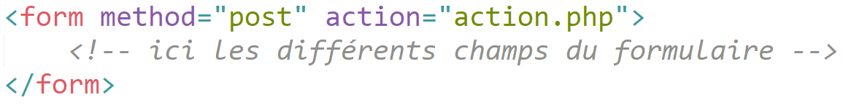
Créer un formulaire
Pour créer un formulaire, on utilise la balise « form » et on place à l’intérieur de celle-ci tous les champs du formulaire.
Le formulaire a deux attributs :
method : indique la manière dont les données seront envoyées
action : indique l’adresse du serveur qui va traiter le formulaire

Slide 103
Méthode d’envoi des données
method="get"
- Limitée à 255 caractères - Les données envoyées sont visibles dans l’adresse
method="post"
- Pas de limite du nombre de caractères - Invisible dans le navigateur

Slide 104
Champ de saisie
Pour insérer un champ de saisie, on utilise la balise orpheline « input ». Les saisies possibles et le comportement de l'élément dépend de la valeur indiquée dans son attribut “type”.
L’attribut « name » permet de définir le nom du contrôle, il sera envoyé avec les données lors de l'envoi du formulaire.

Slide 105

Différent type de saisie
type="text"
Champ de saisie de texte sur une seule ligne.
Attributs pris en charges : autocomplete, list, maxlength, minlength, pattern, placeholder, required, size

Slide 106

Différent type de saisie
type="number”
Champ qui permet de saisir un nombre décimal.
Attributs pris en charges : autocomplete, list, placeholder, readonly

Slide 107
Différent type de saisie
type="email"
Champ qui permet de saisir et d'éditer une adresse mail ou, si l'attribut multiple est indiqué, une liste d'adresses mail.
La valeur saisie est automatiquement validée. Les pseudo-classes « :valid » et « :invalid » sont automatiquement appliquées.
Attributs pris en charges : autocomplete, list, placeholder, readonly

Slide 108

Différent type de saisie
type="password"
Champ de saisie de texte sur une ligne et dans lequel chaque caractère est remplacé par un symbole
Attributs pris en charges : autocomplete, inputmode, maxlength, minlength, pattern, placeholder, readonly, required, size

Slide 109

Différent type de saisie
type="search"
Champ de saisie permettant à un utilisateur de saisir des termes de recherche. Celui-ci permet d’obtenir différent visuel en fonction du navigateurs.
Attributs pris en charges : autocomplete, list, maxlength, minlength, pattern, placeholder, required, size

Slide 110
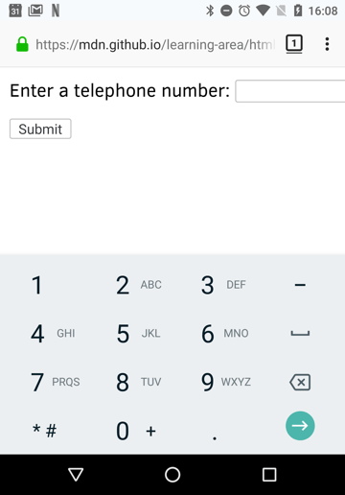
Différent type de saisie
type="tel"
Champ qui permet de saisir un numéro de téléphone.
Attributs pris en charges : autocomplete, list, maxlength, minlength, pattern, placeholder, readonly et size

Slide 111
Différent type de saisie
type="url"
Champ qui permet de saisir et d'éditer une URL.
La valeur saisie est automatiquement validée. Les pseudo-classes « :valid » et « :invalid » sont automatiquement appliquées.
Attributs pris en charges : autocomplete, list, maxlength, minlength, pattern, placeholder, readonly et size

Slide 112
Différent type de saisie
type="file"
Champ qui permet à un utilisateur de sélectionner un ou plusieurs fichiers depuis leur appareil et de les uploader vers un serveur
⚠ Le formulaire doit spécifier l’encodage à l’aide de l’attribut « enctype » avec la valeur « multipart/form-data » et utiliser la méthode « POST »
Attributs pris en charges : accept, multiple, required

Slide 113
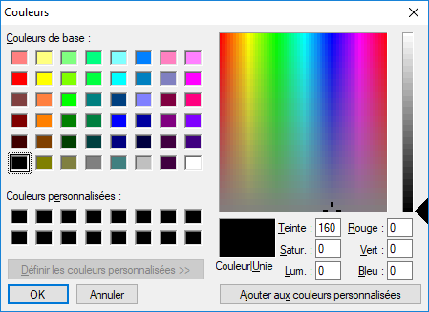
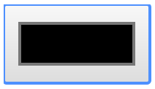
Différent type de saisie
type="color"
Champ qui permet de sélectionner une couleur avec une interface ou avec un code hexadécimal.
Attributs pris en charges : autocomplete et list.

Slide 114
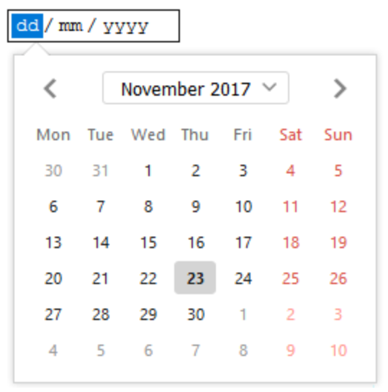
Différent type de saisie
type="date"
Champ qui permet de saisir une date.
Attributs pris en charges : autocomplete, list, readonly et step.

Slide 115

Différent type de saisie
type="time"
Champ qui permet de saisir une une heure (avec des minutes et éventuellement des secondes).
Attributs pris en charges : autocomplete, list, readonly et step.

Slide 116
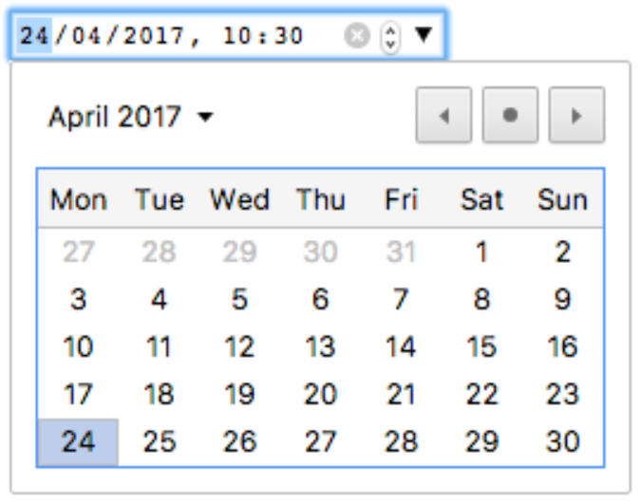
Différent type de saisie
type="datetime-local"
Champ qui permet de saisir une date et une heure.
⚠ Remarque ⚠ Le type "datetime" est déprécié
Attributs pris en charges : autocomplete, list, readonly et step.

Slide 117
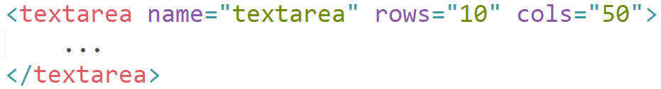
Champ de saisie multi-ligne
Pour insérer un champ qui permet d'éditer du texte sur plusieurs lignes. On utilise la balise « textarea »
- rows : Le nombre de lignes de texte visibles pour le contrôle.
- cols : La largeur visible du contrôle de saisie, exprimée en largeur moyenne de caractères.

Slide 118

Les labels
Pour afficher un texte qui donne une indication sur le champ, on utilise la balise « label ».
Pour lier les balises « label » et « input », il faut ajouter l’attribut « for » au label avec la valeur l’id de l’input.

Slide 119
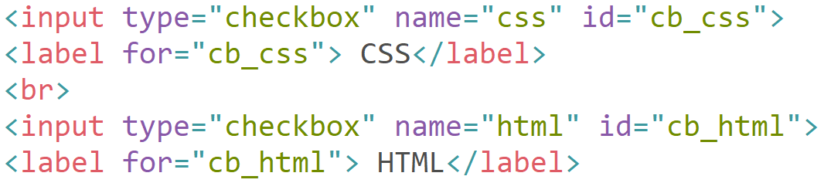
Champ à choix - Checkbox
Pour insérer un champ dont le contenu est une case à cocher, on utilise des balises « input » avec le type “checkbox ”.
Pour qu’une case soit pré-cochée, ajoutez l’attribut « checked ».

Slide 120
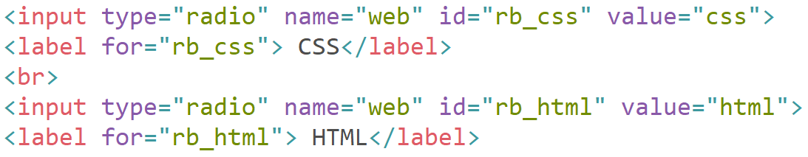
Champ à choix - Bouton radio
Pour insérer un champ dont le contenu est un bouton à choisir, on utilise des balises « input » avec le type “radio” et portant la même valeur pour l’attribut “name”.
Pour qu’un bouton soit pré-coché, ajoutez l’attribut « checked ».

Slide 121
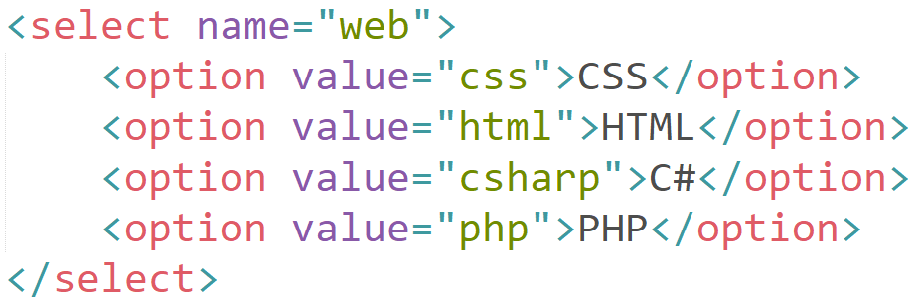
Champ à choix - Liste
Pour insérer une liste déroulante, on utilise la balise « select ». Chaque option sera déclarée dans une balise « option ».
Pour qu’un choix soit présélectionné, ajoutez l’attribut « selected »

Slide 122
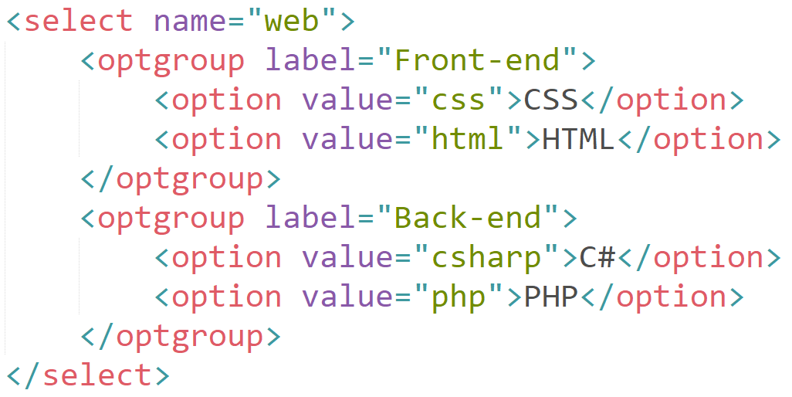
Champ à choix - Liste
Pour avoir une liste déroulante avec des sous-groupes, on utilise la balise « optgroup » avec en attribut “label” le nom du groupe.

Slide 123
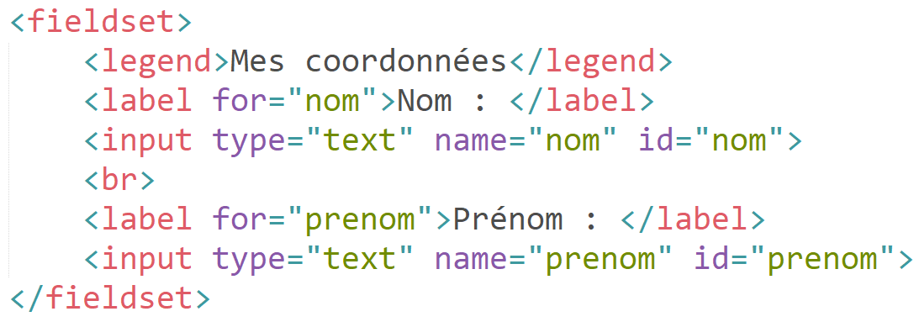
Regrouper des champs
Pour regrouper les champs, on utilise la balise « fieldset ». Chaque groupe est déclaré avec la balise « legend ».

Slide 124
Les boutons
La balise « input » permet également de créer les boutons de nos formulaire. Il y a 3 types de boutons différents :
button : un bouton sans comportement par défaut.
submit : un bouton qui envoie le formulaire.
reset : un bouton qui permet de réinitialiser le formulaire.

Slide 125
Quelques attributs utiles
placeholder Permet de définir une indication destinée à l'utilisateur par rapport au champ.
required Permet d’indiquer que le champs doit être renseignée avant que l'utilisateur puisse envoyer le formulaire.
readonly Cet attribut indique que l'utilisateur ne peut pas modifier la valeur de l’élément.

Slide 126
Quelques attributs utiles
pattern Permet de définir une “RegExp” qui permettra de vérifier la valeur saisie.
autocomplete Permet d'indiquer si la valeur saisie doit automatiquement être complétée par le navigateur.
spellcheck Permet d’activer ou désactiver la vérification orthographique et grammaticale du contenu.

Slide 127
Quelques attributs utiles
autofocus Permet d'indiquer que l'élément doit recevoir le focus au chargement de la page.
tabindex Permet de définir l’ordre de navigation au clavier (généralement avec la touche “tab”). Cet attribut peut prendre l'une des valeurs entières suivantes :
Positive : ordre relatif, parcourues dans l'ordre croissant.
0 : ordre défini par les éléments du DOM
Négative : l’élément ne peut pas être atteint via la navigation au clavier

Slide 128
Les pseudo-classes utiles
:required Permet de cibler les éléments pour lequel l'attribut “required” est activé.
:optional Permet de cibler les éléments pour lesquels l'attribut “required” n'est pas activé
:valid Permet de cibler tous les éléments dont la validation s'effectue correctement
:invalid Permet de cible tout élément pour lequel la validation à échouer

Slide 129
Les pseudo-classes utiles
:checked Permet d’obtenir les boutons radio, les case à cocher ou les options d’une liste qui ont été coché ou activé
:enabled Permet de cibler les éléments activé.
:disabled Permet de cibler les éléments désactivé

Slide 130
Remarque
Il existe d’autres types pour la balise « input », ces slides ne reprennent que les éléments les plus utiliser.
⚠ Même si les formulaires vérifient les données de l’utilisateur grâce aux types des « input », il faudra toujours effectuer une vérification du côté du serveur qui traite le formulaire!

Slide 131
Les tableaux
HTML & CSS

Slide 132
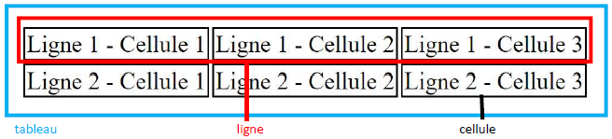
Les tableaux
Les tableaux HTML sont constitué principalement des 3 balises.
La balise « table », qui permet de définir l’objet “tableau”.
La balise « tr », pour définir une ligne du tableau.
La balise « td », pour définir une une cellule de la ligne.

Slide 133
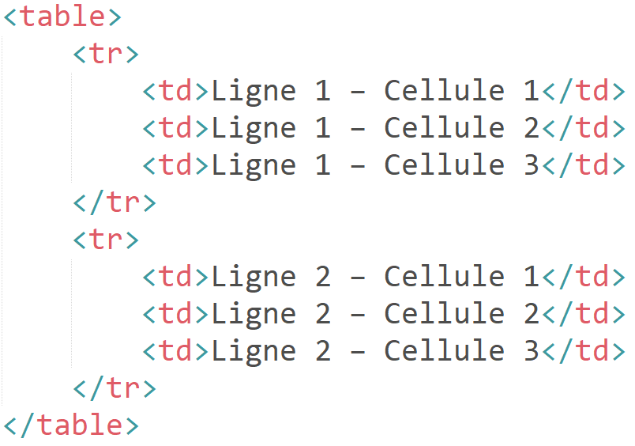
Exemple de tableau - Simple 1

Slide 134
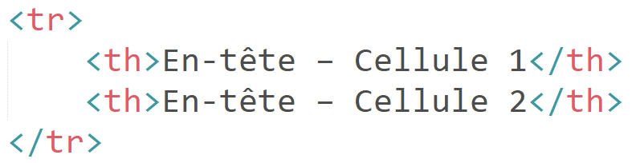
Les Tableaux
Pour définir l’entête des cellules, on utilise la balise « th » à la place de la balise « td »
Pour définir le titre d’un tableau, on utilise la balise « caption »

Slide 135
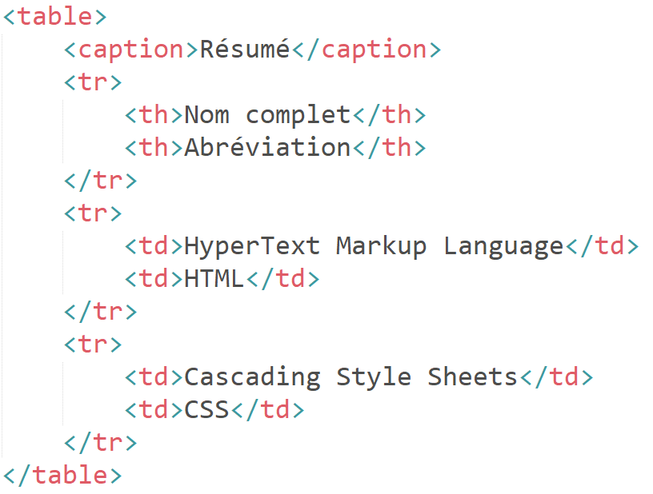
Exemple de tableau - Simple 2

Slide 136

Bordure d’un tableau
Si on ajoute dans le CSS une bordure aux éléments “table, td, th” on obtient le résultat suivant…
Le CSS nous offre 2 possibilités pour éviter cela.

Slide 137
Bordure d’un tableau
Fusionner les bordures
Pour cela, on utilise la propriété « border-collapse » avec la valeur “collapse” (valeur par défaut “separate”).
Modifier l’espacement des bordures
On utilise la propriété « border-spacing » suivis d’une ou 2 valeurs (horizontal & vertical) en px, em,... Fonctionne uniquement si le border-collapse vaut “separate”.

Slide 138
Autre propriété CSS
Alignement horizontal
On utilise la propriété « text-align » suivie d’une des valeurs suivante : center, left, right, justify
Alignement vertical
On utilise la propriété « vertical-align » suivie d’une des valeurs suivante : top, middle, bottom.

Slide 139
Autre propriété CSS
Modifier la position du titre
On utilise la propriété « caption-side » suivie d’une des valeurs suivante : top, bottom
⚠ Remarque ⚠ Les cellules d’un tableau n’ont pas accès à la propriété « margin »

Slide 140
Structurer un tableau
Lorsqu’on ne définit pas de structure, le navigateur place tous les éléments « tr » dans une balise « tbody ».
Il est possible de structurer les tableaux avec les balises suivante :
« tbody » : forme le corps d'un tableau.
« thead » : défini l'en-tête des colonnes.
« tfoot » : défini les lignes qui résument les colonnes.

Slide 141

Exemple de tableau - Structurer

Slide 142


Fusion de cellules
Fusionner des colonnes
On utilise l’attribut « colspan » dans la balise <td> suivi du nombre de cellules à fusionner.

Slide 143


Fusion de cellules
Fusionner des lignes
On utilise l’attribut « rowspan » dans la balise <td> suivi du nombre de cellules à fusionner.

Slide 144
Responsive design
CSS

Slide 145
Responsive design
Pour avoir un site avec un comportement responsives, on utilise la règle @ imbriquée « @media » combiné à des « requête média ».
Cela permet d’appliquer un ensemble de propriétés CSS lorsque l’appareil respecte la (ou les) condition(s) nécessaire.
Exemple de requête média : min-width, max-width, aspect-ratio, orientation,...

Slide 146

Exemple d’utilisation de @media

Slide 147

Affichage pour Smartphone
Les navigateurs mobile affichent les pages web dans une « fenêtre » virtuelle (viewport), celle-ci est souvent plus large que l'écran.
Lorsqu’on créer des interface responsive, il est préférable de contrôler la taille et l'échelle du viewport.

Slide 148
Affichage pour Smartphone
Pour permettre de contrôler le viewport, il existe la balise « meta viewport » qui est supporté par beaucoup de navigateurs, bien qu'elle ne soit pas standardisée.
La plupart des sites optimisés pour les mobiles utilisent cette balise

Slide 149
Attributs de la balise « meta viewport »
width
Permet de définir la taille du viewport, elle peut avoir en argument une valeur en pixels (sans unité) ou le mot clef “device-width”.
user-scalable
Permet d’autoriser l’utilisateur à zoomer ou dézoomer sur la page. Les valeurs possible sont “yes” et “no”.
Notes:
device-width → Taille en pixels CSS à une echelle de 100%

Slide 150
Attributs de la balise « meta viewport »
initial-scale
Permet de définir le niveau de zoom lors du premier chargement, prend une valeur réel. Valeur par défaut : 1.0
minimum-scale & maximum-scale
Permet de définir le niveau de zoom (minimum ou maximum), prend une valeur réel.

